Slide 1
Нешаблонное рисование

Slide 2
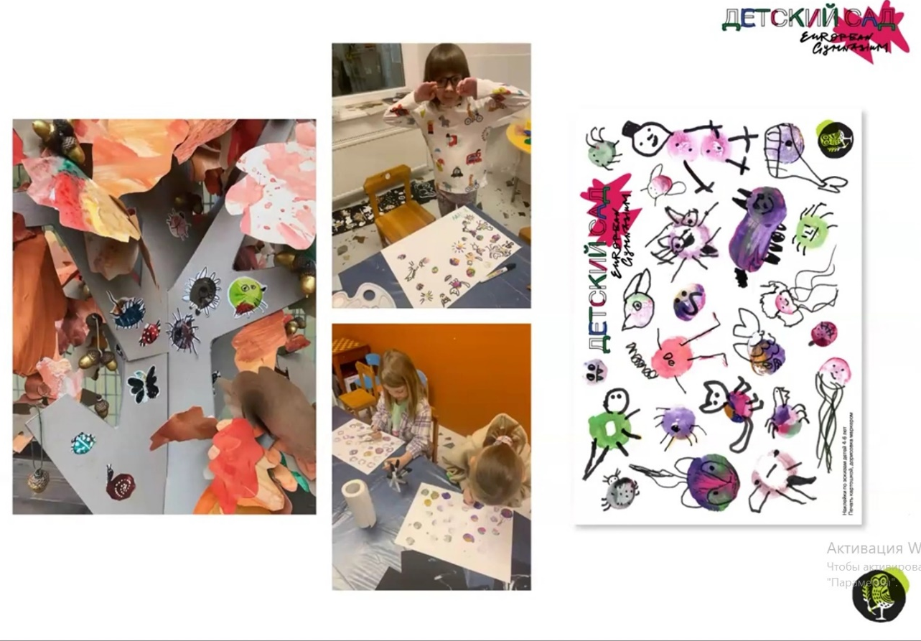
Оттиск картошкой

Slide 3
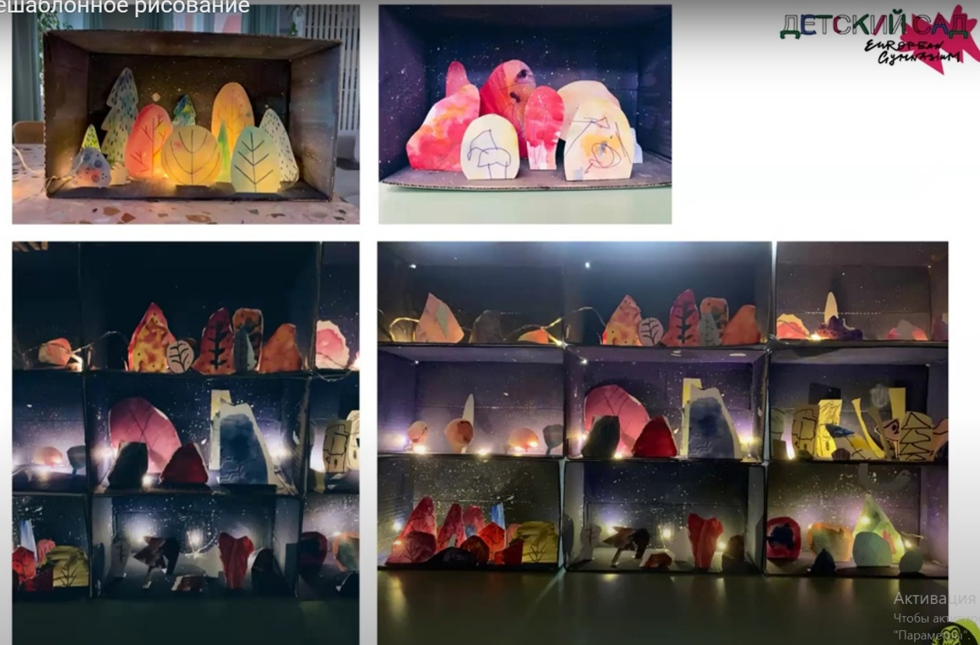
Диарами в коробке

Slide 4
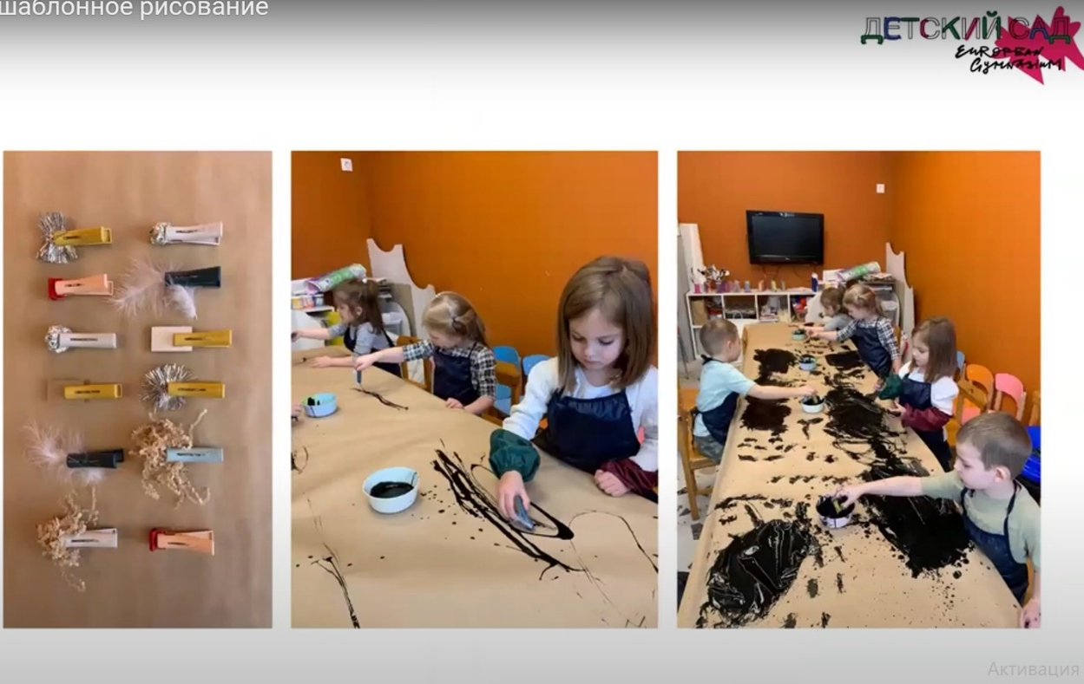
Рисование прищепками

Slide 5
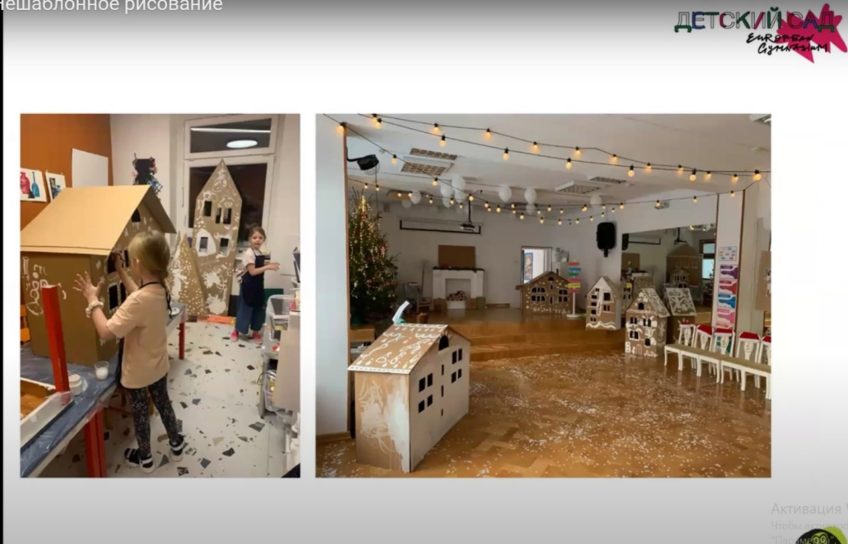
Изготовление декораций на праздник

Slide 6
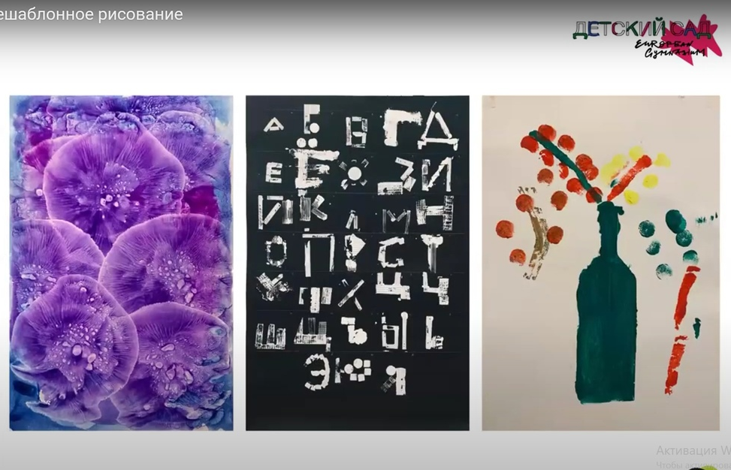
Разные техники

Slide 7
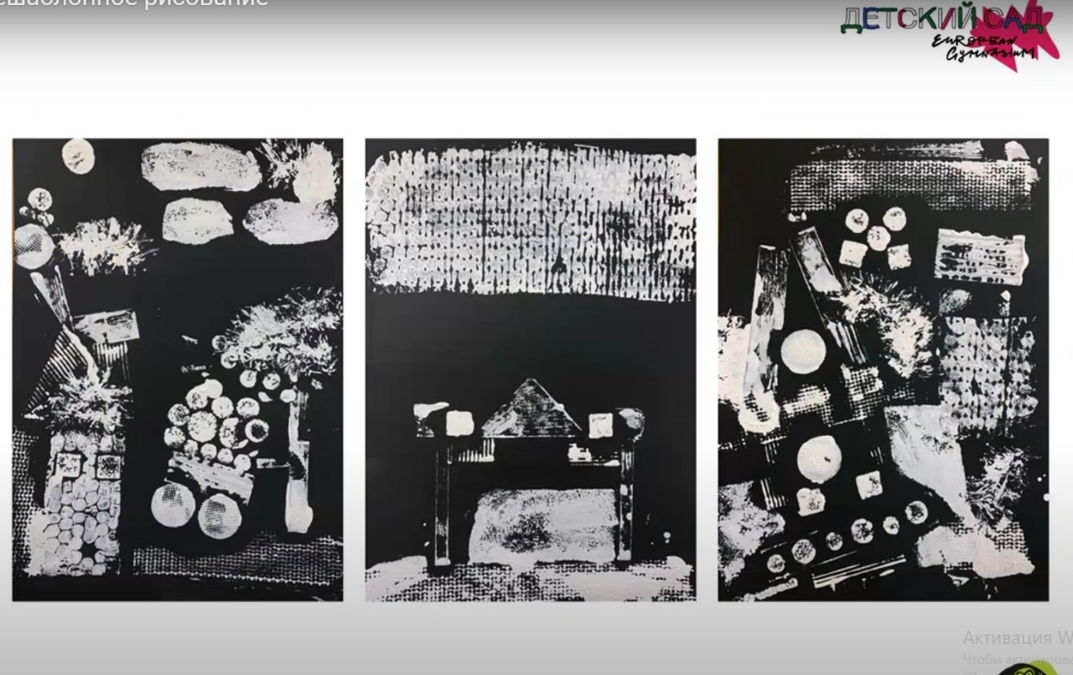
Техника высокой печати

